Slide 1
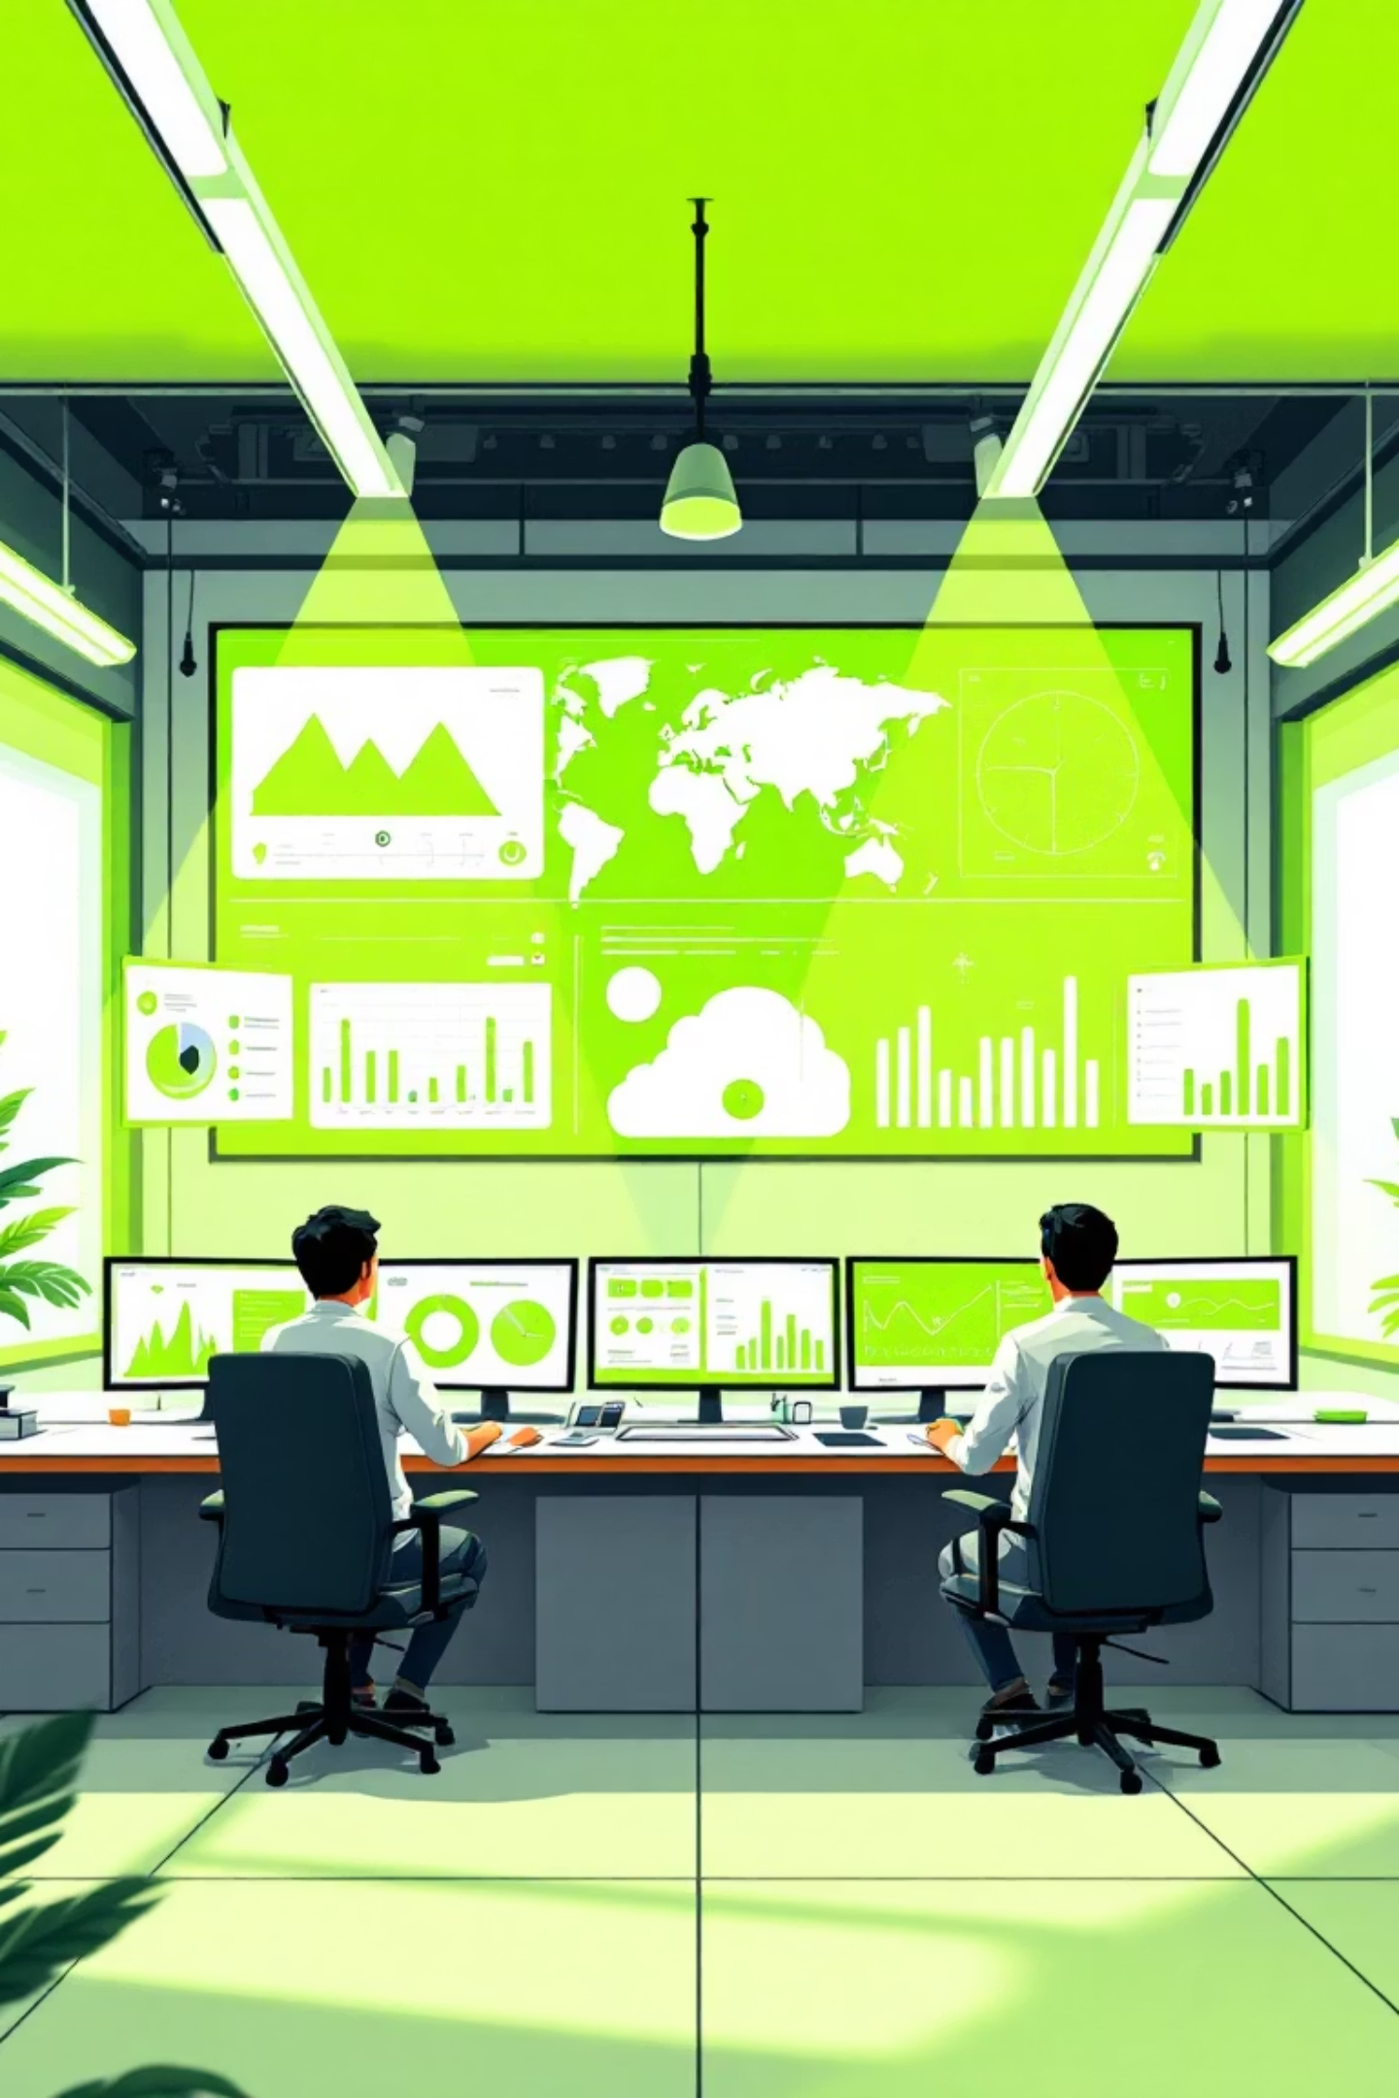

Plataforma Web para Monitoreo Inteligente de Dispositivos
Integrantes : Bruno Garrido
Jhon Herrera
Brian Arenas

Slide 2

¿Qué es el Proyecto?
Página Web Conectada
Dashboard Inteligente
Interfaz centralizada que integra base de datos y API de monitoreo en tiempo real para gestión unificada de dispositivos.
Visualización integral de cámaras de vigilancia, controles de acceso y sistemas de llamado de enfermería en un único punto de control.
Tecnología Integrada
Convergencia de corrientes débiles (sensores, cámaras) con informática aplicada para crear soluciones eficientes y escalables.

Slide 3
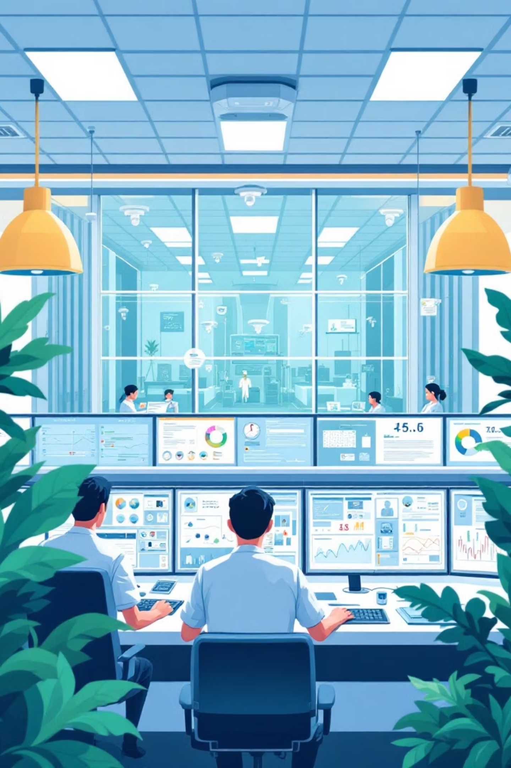

Motivación y Problema
Los entornos hospitalarios y empresariales requieren supervisión integrada de múltiples sistemas dispersos. La solución centraliza el control, mejora la respuesta ante eventos detectados por cámaras y sistemas de acceso, y optimiza el monitoreo remoto mediante información en tiempo real.
Dispersión de Sistemas
Múltiples dispositivos sin integración central dificultan la gestión eficiente y la toma rápida de decisiones.
Respuesta Lenta
Información fragmentada retrasa la reacción ante eventos de seguridad o emergencias médicas críticas.
Supervisión Remota Limitada
Falta de acceso centralizado impide monitoreo efectivo desde ubicaciones remotas o en tiempo real.

Slide 4
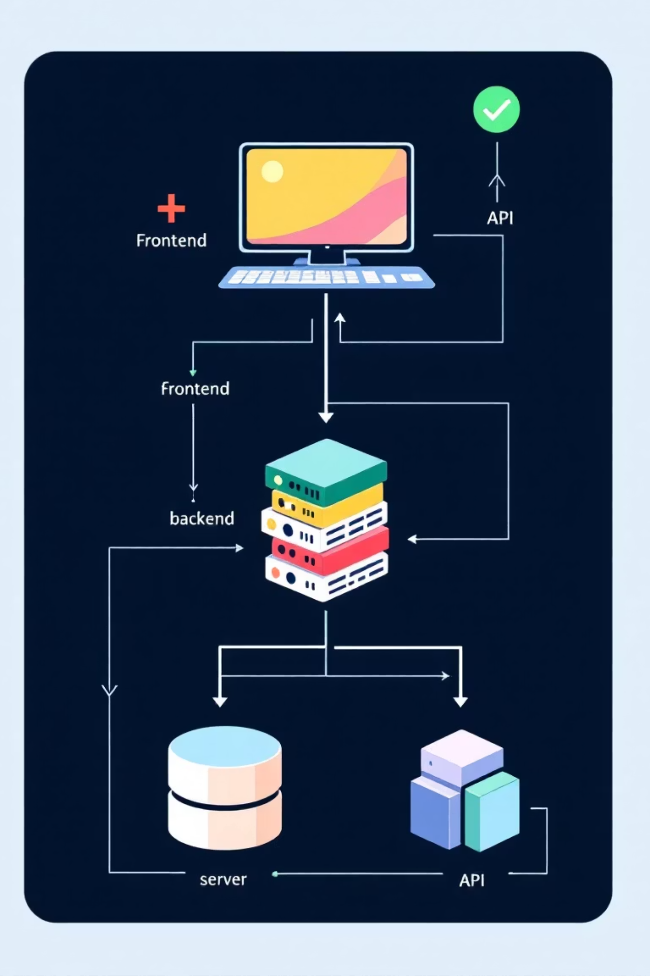



Arquitectura Técnica del Sistema
Frontend
Interfaz web intuitiva y responsive para usuarios y administradores con visualización en tiempo real.
Base de Datos
Almacenamiento seguro de estados, registros históricos y configuraciones del sistema.
API REST
Comunicación bidireccional entre la web y dispositivos de monitoreo, cámaras y sensores.
Integración Segura
Control de acceso, autenticación y permisos para garantizar operación confiable de todos los sistemas.

Slide 5

¿Qué es una API y Cómo la Usamos?
Definición de API
Aplicación en Nuestro Proyecto
Una API (Interfaz de Programación de Aplicaciones) es un puente de comunicación que permite que aplicaciones diferentes se comuniquen entre sí de forma segura y estructurada, intercambiando datos en tiempo real.
Nuestra API obtiene datos en vivo de cámaras y sensores, procesa información y dispara alertas automáticas cuando detecta eventos específicos como movimiento, acceso no autorizado o activación de llamados de enfermería.

Slide 6




Funcionalidades Clave del Dashboard
Vigilancia en Tiempo Real
Control de Acceso
Transmisión directa de video de múltiples cámaras con estado y métricas de conectividad.
Registro completo de accesos autorizados y no autorizados con identificación de usuarios y timestamps precisos.
Llamados de Enfermería
Reportes y Estadísticas
Gestión de alertas con priorización, notificaciones inmediatas y seguimiento del estado de resolución.
Análisis históricos, gráficos de tendencias y generación de reportes customizados para toma de decisiones.

Slide 7
Tecnologías y Herramientas Utilizadas
Frontend
1
JavaScript con React para interfaz responsiva, componentes dinámicos y actualización en tiempo real sin recargas.
Backend
2
Python/Flask o Node.js con manejo eficiente de peticiones concurrentes, procesamiento de datos y gestión de conexiones.
Base de Datos
3
Firebase para autenticación y bases no relacionales, o MySQL/MongoDB según requerimientos de escalabilidad y estructura.
Protocolos de Comunicación
4
HTTP/REST para API, WebRTC o MJPEG para streaming de video de baja latencia y alta eficiencia.
Seguridad
5
Autenticación JWT, encriptación de datos, permisos basados en roles y validación de acceso en múltiples niveles.

Slide 8

Ejemplo de Integración Real
Se implementó un sistema de prueba con microcontroladores especializados que demuestra la viabilidad completa del proyecto.
01
Dispositivo IoT
RI-018 (ROTULO CAMARA) captura video en vivo y transmite a través de red local con bajo consumo de energía.
02
Almacenamiento y Autenticación
Firebase gestiona usuarios, sesiones y permisos con sincronización en tiempo real entre dispositivos.
03
Notificaciones Inteligentes
Push notifications alertan a usuarios autorizados sobre eventos críticos instantáneamente.
04
Visualización Integrada
Dashboard web muestra múltiples feeds, permite control remoto y acceso a históricos desde cualquier ubicación.

Slide 9








Beneficios y Aplicaciones
Seguridad Mejorada
Respuesta Rápida
Vigilancia integral en hospitales, residencias y empresas con detección proactiva de incidentes.
Alertas inmediatas ante emergencias médicas, accesos no autorizados o situaciones anómalas.
Escalabilidad
Centralización Total
Arquitectura flexible que permite agregar nuevos dispositivos IoT y funcionalidades según necesidades.
Múltiples dispositivos y sistemas gestionados desde una única plataforma intuitiva.

Slide 10

Conclusión y Próximos Pasos
Proyecto innovador que une corrientes débiles e informática para crear soluciones inteligentes, seguras y escalables que transforman la gestión de dispositivos en entornos críticos.
Potencial de Expansión
Mejoras Futuras
Integración de sensores ambientales, sistemas de control de iluminación, automatización de puertas y análisis predictivo con IA.
Machine learning para detección de anomalías, generación de reportes inteligentes y optimización automática de recursos.
Apertura al Diálogo
Invitación a explorar preguntas sobre implementación técnica, desafíos, mejoras y oportunidades de aplicación práctica.

